Slide 1
ΓΥΜΝΑΣΙΟ ΑΝΑΤΟΛΗΣ ΠΡΟΓΡΑΜΜΑ ΠΕΡΙΒΑΛΛΟΝΤΙΚΗΣ ΕΚΠΑΙΔΕΥΣΗΣ ΣΧ.ΕΤΟΣ 2015-2016 ΤΑΞΗ Α1,2

Slide 2
ΑΝΑΚΥΚΛΩΣΗ

Slide 3
ΟΜΑΔΑ ΜΑΘΗΤΩΝ Α1 1 Γκαλντέμης Ευστάθιος 2 Γκογκάκη Βασιλική Μαρία 3 Ζώτου Ευαγγελία 4 Μπαλλά Ελένη 5 Μπλούτσος Θεόδωρος 6 Μπυκουβάλα Μελίνα 7 Ντάκουλα Σπυριδούλα 8 Πραμαντιώτη Νεκταρία Α2 9 Δημητρίου Αριστοτέλης 10 Δημητρίου Χρυσάντα 11 Ζήκος Νικόλαος 12 Καρέτσος Ανδρέας 13 Κολιός Ιωάννης 14 Κοραντζόπουλος Μάριος 15 Μπακαγιάννη Βασιλική 16 Ντάκος Σταύρος 17 Πάνου Χαρίλαος 18 Τάτση Πηνελόπη 19 Τσιάλιου Χριστίνα 20 Τσούτσης Κωνσταντίνος 21 Τσώρος Χρήστος 22 Φώτη Αικατερίνη Η ΚΑΘΗΓΗΤΡΙΑ Παναγιώτα Μαντζιάρα ΠΕ 15

Slide 4
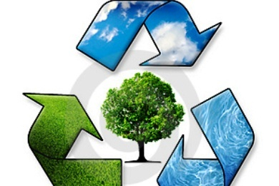

Slide 5
ΤΡΟΠΟΣ ΕΡΓΑΣΙΑΣ
ΚΑΤΑΝΟΗΣΗ ΘΕΜΑΤΟΣ-ΣΤΑΔΙΟ ΠΡΟΕΤΟΙΜΑΣΙΑΣ
Επιλογή θέματος
Σκοποί και στόχοι
Συγκρότηση ομάδας
ΣΤΑΔΙΟ ΠΡΑΓΜΑΤΟΠΟΙΗΣΗΣ - ΣΥΛΛΟΓΗ
ΣΤΟΙΧΕΙΩΝ - ΟΜΑΔΕΣ ΕΡΓΑΣΙΑΣ
Ομάδα έρευνας-επιλογής-δακτυλογράφησης
Ερωτηματολόγιο-συμπεράσματα
ΟΛΟΚΛΗΡΩΣΗ ΔΡΑΣΗΣ
Αξιολόγηση από τους μαθητές
Συμπεράσματα
Γενική αξιολόγηση

Slide 6
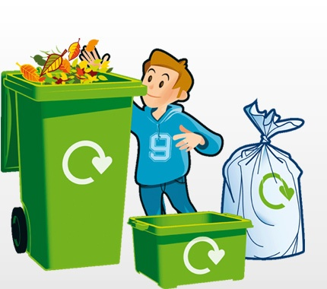

Slide 7
Ανακύκλωση απορριμμάτων είναι η διαδικασία με την οποία επαναχρησιμοποιείται εν μέρει ή ολικά οτιδήποτε αποτελεί έμμεσα ή άμεσα αποτέλεσμα της ανθρώπινης δραστηριότητας και το οποίο στην μορφή που είναι δεν αποτελεί πλέον αγαθό για τον άνθρωπο. Στην διαδικασία αυτή συνήθως τα απορρίμματα μετατρέπονται σε πρώτες ύλες από τις οποίες παράγονται νέα αγαθά.

Slide 8
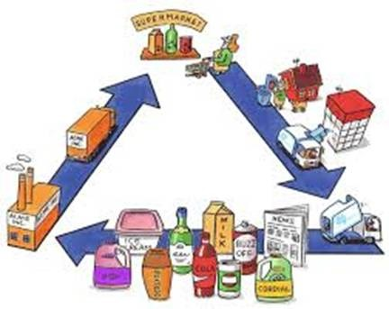
Μέρος της διαδικασίας της ανακύκλωσης είναι και η μετατροπή βλαβερών για το περιβάλλον υλικών σε λιγότερο ή και καθόλου βλαβερά. Με τον τρόπο αυτό γίνεται ομαλότερα η επανένταξή τους στο φυσικό περιβάλλον το οποίο ουσιαστικά ολοκληρώνει την διαδικασία της ανακύκλωσης με φυσικό τρόπο. Παράδειγμα μιας τέτοιας περίπτωσης είναι η μετατροπή οικιακών λυμάτων σε τέτοια μορφή ώστε να είναι λιγότερο βλαβερά σε αντίθεση με την κατευθείαν εναπόθεσή τους π.χ. στην θαλασσα.

Slide 9
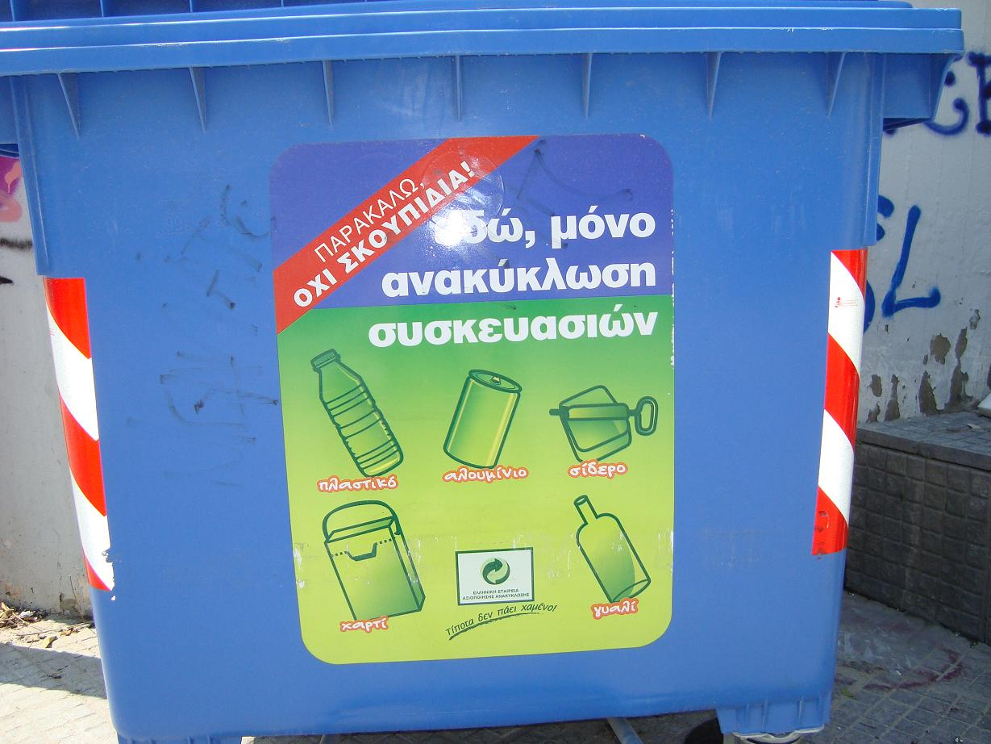
Η ανακύκλωση μειώνει την κατανάλωση πρώτων υλών και την χρήση ενέργειας και ως εκ τούτου τις εκπομπές αερίων του θερμοκηπίου.
Η ανακύκλωση αποτελεί μια βασική έννοια της σύγχρονης διαχείρισης των αποβλήτων. Τα ανακυκλώσιμα υλικά, μπορούν να προέλθουν από πολλές πηγές, συμπεριλαμβανομένων των σπιτιών, των δημόσιων υπηρεσιών και των βιομηχανιών.

Slide 10
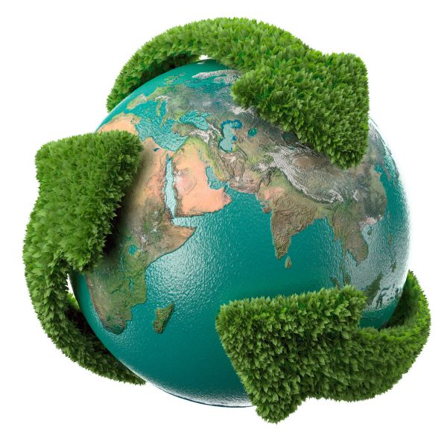
Περιλαμβάνουν το γυαλί, το χαρτί, το αλουμίνιο και άλλα μέταλλα όπως ο χαλκός και ο σίδηρος, την άσφαλτο, τα κλωστοϋφαντουργικά προϊόντα και τα πλαστικά. Οι ηλεκτρικές και ηλεκτρονικές συσκευές πρέπει να ανακυκλώνονται όχι μόνον γιατί η τοποθέτηση τους σε χώρους ταφής απορριμμάτων επιβαρύνει το περιβάλλον αλλά και γιατί βλάπτει την υγεία μας.
Τα βιοδιασπάσιμα απόβλητα, όπως τα υπολείμματα τροφίμων ή τα απόβλητα κήπων και καλλιεργειών, είναι επίσης ανακυκλώσιμα με τη βοήθεια μικροοργανισμών μέσω της λιπασματοποίησης (κομποστοποίησης) ή τηςαναερόβιας χώνευσης.

Slide 11
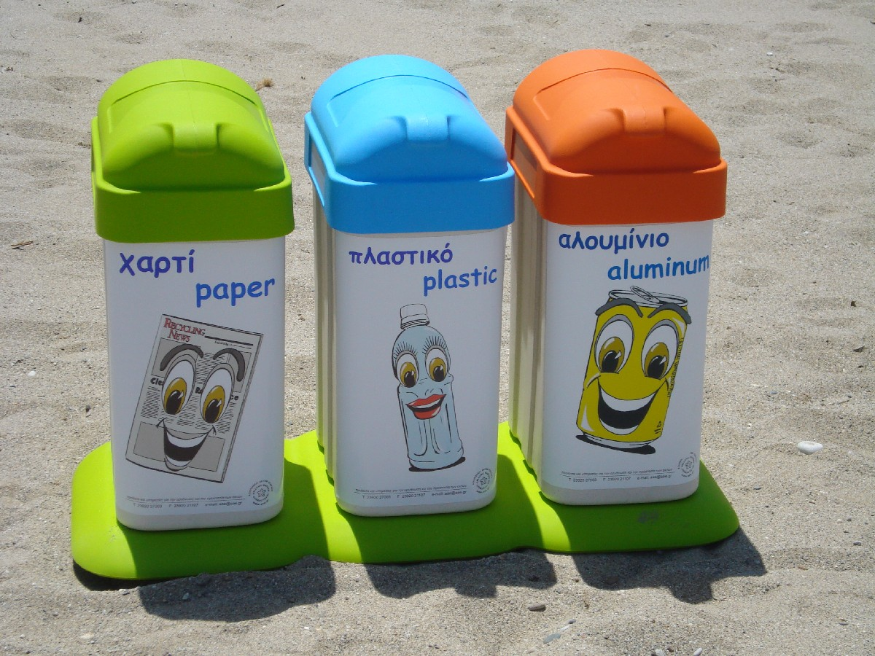
Το 2010 η Ελλάδα βρισκόταν στην τελευταία θέση στην Ευρωπαϊκή Ένωση ως προς την ανακύκλωση. Ένας λόγος είναι ότι δεν υπάρχουν για τους πολίτες και τις εταιρίες κίνητρα να συμμετέχουν σε προγράμματα ανακύκλωσης.

Slide 12
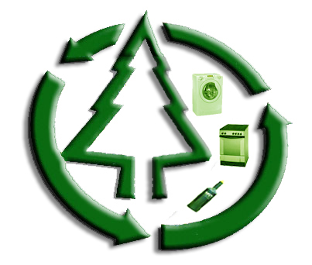
Η ιστορία της ανακύκλωσης άρχισε την εποχή του Χαλκού. Την τότε εποχή έλιωναν τα μεταλλικά αντικείμενα τούς έτσι ώστε αυτά να μπορούν να παράγουν νέα προϊόντα. Η κατάσταση άλλαξε με την αλματώδη πρόοδο της βιομηχανίας που έκανε την ανακύκλωση πιο δύσκολη. Το 1970 σε συνέδριο για την ανακύκλωση αποφάσισαν με λογότυπο να σηματοδοτούνται τα ανακυκλώσιμα προϊόντα. Το 2007 για την παραγωγή, την αποθήκευση, την ανακύκλωση και την μεταχείριση των σκουπιδιών υιοθετήθηκε κανόνας για την διευκόλυνση της ανακύκλωσης. Στις Η.Π.Α η βιομηχανία της ανακύκλωσης αντιπροσωπεύει 236 δισεκατομμύρια δολάρια, 1,1 εκατομμύρια μισθωτούς και 5.600 επιχειρήσεις.Ο Μπαράκ Ομπάμα καθιέρωσε την 'Μέρα της Ανακύκλωσης' στις 25 Νοεμβρίου(από το 2009).

Slide 13
ΣΗΜΑΣΙΑ ΤΗΣ ΑΝΑΚΥΚΛΩΣΗΣ
Μειώνονται τα απορρίμματα και τα προβλήματα διαχείρισής τους
Εξοικονομούνται ενέργεια και φυσικοί πόροι, που λαμβάνονται συνεχώς από τη φύση.
Μειώνεται η ρύπανση της ατμόσφαιρας, του εδάφους και των υπόγειων υδάτων (ελαφρύνεται, έτσι, η επιβάρυνση του περιβάλλοντος).
Εξοικονομείται η ενέργεια που απαιτείται για την κατασκευή όλων των προαναφερθέντων αντικειμένων.
Επιτυγχάνεται μακροπρόθεσμη πτώση (ή μη αύξηση) των τιμών των προϊόντων, καθώς δεν απαιτείται εκ νέου παραγωγή πρώτης ύλης.
Σώζεται η υγεία όλων των κατοίκων του πλανήτη και διασφαλίζεται το καλύτερο μέλλον των παιδιών.
Δημιουργούνται νέες θέσεις εργασίας σε τομείς θετικών ενεργειών για την διάσωση του πλανήτη.
Δημιουργείται ευχάριστη αίσθηση και ικανοποίηση για τη συμμετοχή στην βελτίωση του περιβάλλοντος και των συνθηκών ζωής.

Slide 14
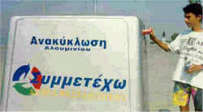
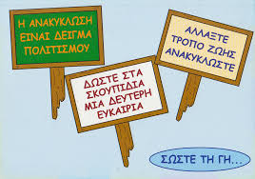

Slide 15
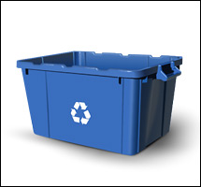
Ανακύκλωση χαρτιού
Έχει υπολογιστεί ότι για την παραγωγή 600.000 τόνων χαρτιού κόβονται δώδεκα εκατομμύρια δέντρα κάθε χρόνο. Αντίθετα, ένας τόνος ανακυκλωμένου χαρτιού αντιστοιχεί στη «διάσωση» περίπου 17 δέντρων.

Slide 16
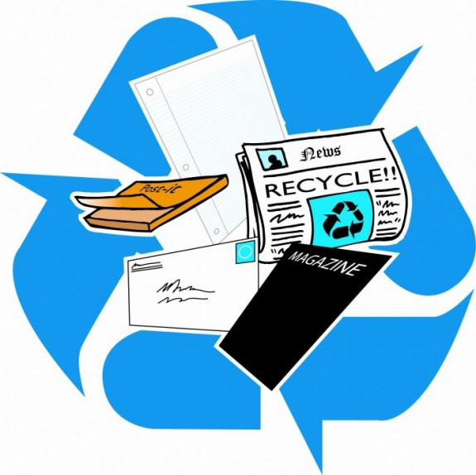
Η ανακύκλωση αρχίζει από εμάς τους ίδιους.Συγκεντρώνοντας όλη την χάρτινη ύλη που μας είναι περιττή, όπως είναι οι εφημερίδες, οι χάρτινες συσκευασίες, τα χαρτόνια, τα περιοδικά, οι φάκελοι κλπ, την «ξεφορτωνόμαστε» σε έναν από τους μπλε κάδους της γειτονιάς.

Slide 17
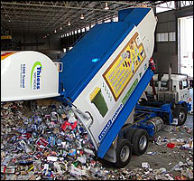
Από τον πρώτο «σταθμό» του κάδου, τα χρησιμοποιημένα χαρτιά «επιβιβάζονται» στα ειδικά φορτηγά, που μεταφέρουν το υλικό είτε στον χώρο όπου γίνεται η ανακύκλωση, είτε στις αποθήκες των εμπόρων παλαιοχάρτου.

Slide 18
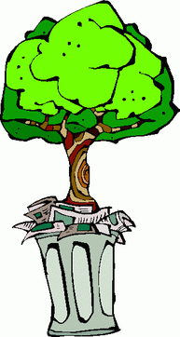
Στα μέρη αυτά ξεκινά η προετοιμασία της ανακύκλωσης. Πρώτο βήμα είναι η διαλογή του χαρτιού, διαδικασία που γίνεται συνήθως χειρωνακτικά. Οι διάφοροι τύποι χαρτιού διαχωρίζονται, αφού για παράδειγμα το χαρτί εφημερίδας δεν μπορεί να ανακυκλωθεί για να προκύψει φωτογραφικό χαρτί.

Slide 19
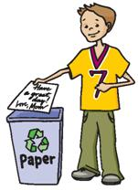
Η συνέχεια περιλαμβάνει την είσοδο του χαρτιού στις βιομηχανικές μονάδες ανακύκλωσης.Αναγκαίο είναι να διαχωριστεί το χαρτί από τα άλλα υλικά συνήθως μέσω της «φυγοκέντρησης». Η ύλη μπαίνει σε μηχάνημα και περιστρέφεται με μεγάλη ταχύτητα και οι συνδετήρες, τα πλαστικά στοιχεία, κλπ, μένουν στο περιθώριο, αφήνοντας στο κέντρο το καθαρό χαρτί.

Slide 20
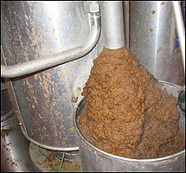
Αυτό με τη σειρά του πάει για… μπάνιο, εισερχόμενο σε ειδικά πλυντήρια, επιφορτισμένα με το καθήκον της απομελάνωσης. Καθαρίζεται, δηλαδή, το χαρτί από το μελάνι που είναι τυπωμένο επάνω του και στη συνέχεια περνάει σε τεράστια blender, όπου αναμιγνύεται με νερό και μετατρέπεται σε πολτό. Ο «χαρτοπολτός» που προκύπτει στύβεται, στεγνώνεται, και περνώντας από ειδικές κατασκευές τυλίγεται σε μεγάλα ρολά, περίπου ενός τόνου το καθένα. Το ανακυκλωμένο χαρτί είναι έτοιμο να πάρει και πάλι κάποια χρηστική μορφή.

Slide 21
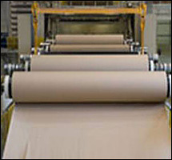
Το ίδιο χαρτί μπορεί να ανακυκλωθεί το πολύ επτά φορές, καθώς οι ίνες του γίνονται πολύ αδύναμες. Γι’ αυτό, συχνά, κατά την διαδικασία της ανακύκλωσης, στον πολτό του χρησιμοποιημένου χαρτιού προστίθεται ποσότητα «φρέσκου», που προέρχεται από ξυλεία.

Slide 22
Ανακύκλωση στο σπίτι
Κόψτε τα χαρτιά που δεν χρειάζεστε σε λωρίδες και βάλτε τα να μουλιάσουν σε νερό. Αφού το απορροφήσουν, προσθέστε λίγο ακόμη, ώστε η στάθμη του να βρίσκεται λίγα εκατοστά πάνω από το χαρτί. Βάλτε το χαρτί με το νερό στο μπλέντερ και «χτυπήστε» σε μικρή ένταση, μέχρι το υγρό να γίνει γκρίζο. Φροντίστε το νερό να μην είναι πολύ λίγο για να μην προκληθεί βλάβη στο μπλέντερ. Στη συνέχεια, γεμίστε μια λεκάνη με νερό και προσθέστε δύο κουταλιές λευκής κόλλας. Βάλτε μέσα το πολτοποιημένο χαρτί και ανακατέψτε καλά. Βάλτε κάτω από το νερό το πλαίσιο και στραγγίστε πάνω του το χαρτί, βγάζοντάς το από τη λεκάνη σιγά-σιγά. Αφήστε το στον ήλιο να στεγνώσει εντελώς και το χαρτί σας είναι έτοιμο, ξαναγεννημένο από τις «ίνες» του.

Slide 23
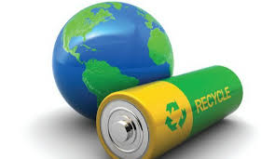
Ανακύκλωσημπαταριών Ανακύκλωση μπαταριών είναι η διαδικασία ανάκτησης και αξιοποίησης των υλικών που αποτελούν τις μπαταρίες, δηλαδή η απόσπαση των μετάλλων της μπαταρίας και η επαναφορά τους στον φυσικό και οικονομικό κύκλο, με την επαναχρησιμοποίηση τους για την κατασκευή νέων μπαταριών ή άλλων προϊόντων. Τελικός σκοπός της ανακύκλωσης είναι η εξοικονόμηση ενέργειας και πρώτων υλών, καθώς και η μείωση του όγκου απορριμμάτων.

Slide 24
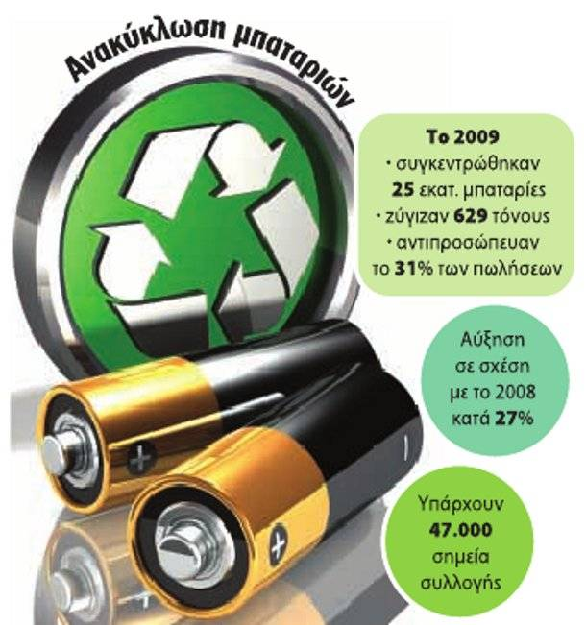

Slide 25
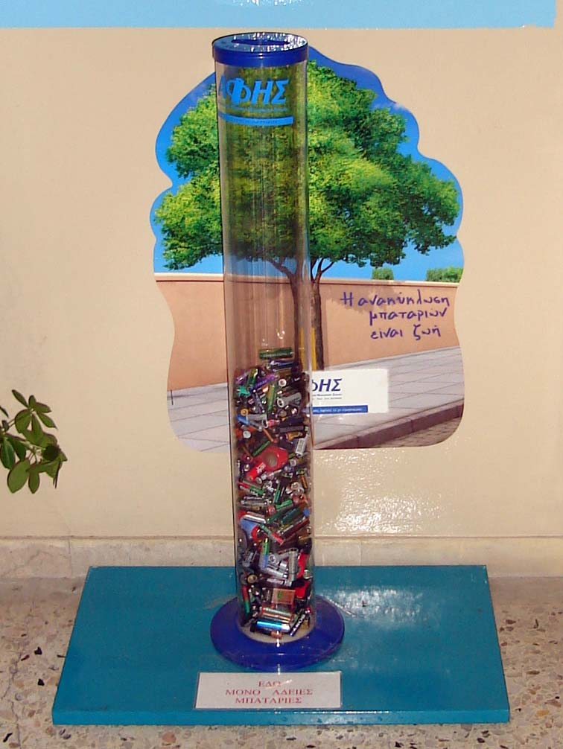

Slide 26
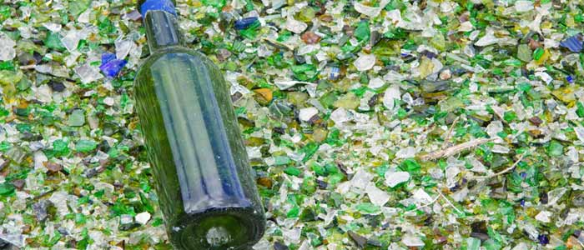
Η ανακύκλωση γυαλιού και τα πλεονεκτήματά της
Οι γυάλινες συσκευασίες είναι ιδιαίτερα φιλικές προς το περιβάλλον καθώς μπορούν να επαναχρησιμοποιηθούν πολλές φορές. Αν απορριφθούν όμως στη φύση χρειάζονται πολλές δεκαετίες για να αποσυντεθούν.

Slide 27
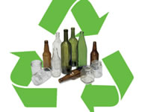
Για την κατασκευή γυαλιού δαπανώνται μεγάλες ποσότητες ενέργειας ώστε να λιώσει η πρώτη ύλη σε ιδιαίτερα υψηλές θερμοκρασίες. Ανακυκλώνοντάς το, εξοικονομούμε ενέργεια και πρώτες ύλες, αφού αποτελεί υλικό που μπορεί να ανακυκλωθεί απεριόριστες φορές λόγω της σύστασής του. Έτσι αποδεικνύουμε έμπρακτά το σεβασμό μας για το περιβάλλον.

Slide 28
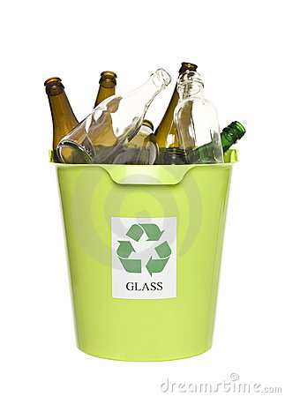
Υπάρχουν δύο τρόποι ανακύκλωσης. Ο πρώτος είναι η επαναχρησιμοποίηση των μπουκαλιών. Ο δεύτερος τρόπος έχει σχέση με τα μπουκάλια που δεν μπορούν να επαναχρησιμοποιηθούν και με τα διάφορα γυάλινα αντικείμενα. Αυτά τα συγκεντρώνουμε σε ειδικούς κάδους. Έπειτα μεταφέρονται στα κέντρα συγκέντρωσης γυαλιού όπου γίνεται ο διαχωρισμός του γυαλιού ανάλογα με το χρώμα του (άσπρο, πράσινο, καφέ). Μετά το σπάνε σε μικρά κομματάκια (υαλόθραυσμα) και το καθαρίζουν από χαρτιά, πλαστικά κ.ά.

Slide 29
Στη συνέχεια το υαλόθραυσμα οδηγείτε στον κλίβανο τήξης και γίνονται υαλόμαζα (γυαλί σε υγρή κατάσταση) σε θερμοκρασία 5.000ο - 6.000ο C. Η υαλόμαζα πηγαίνει σε ειδικές μηχανές και μπαίνει σε καλούπια που δίνουν το σχήμα των δοχείων. Μια άλλη μηχανή φυσάει για να δημιουργήσει τον ωφέλιμο χώρο των δοχείων και το γυαλί ψύχεται. Έτσι παίρνουμε τα διάφορα γυάλινα δοχεία. Όλη αυτή η διαδικασία ελέγχεται από το κέντρο ηλεκτρονικού ελέγχου (από ηλεκτρονικούς υπολογιστές).

Slide 30
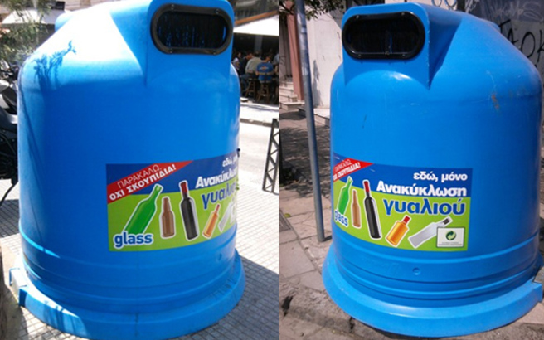
Τα γυάλινα δοχεία ελέγχονται από εργάτες στη αρχή, για να δουν αν έχουν κάποια ατέλεια. Μετά τον έλεγχο των εργατών, πηγαίνουν σε ειδικές μηχανές οι οποίες ελέγχουν το στόμιο, το σχήμα και τη χωρητικότητά τους. Αν κάποια δοχεία έχουν ξεφύγει από το μάτι του ανθρώπου τα βγάζουν οι μηχανές. Με την ανακύκλωση του γυαλιού κάνουμε οικονομία στις πρώτες ύλες και προστατεύουμε το περιβάλλον.

Slide 31
Ανακύκλωση αλουμινίου
Το αλουμίνιο παράγεται από το ορυκτό βωξίτης. Για να γίνει ένα κιλό αλουμίνιο, χρειάζονται 4 κιλά βωξίτη. Με την ανακύκλωση εξοικονομείται το 95% της ενέργειας που καταναλώνεται για την παραγωγή του αλουμινίου απευθείας από βωξίτη. Κάθε χρόνο χρησιμοποιούνται 900.000.000 κουτιά αλουμινίου για τη συσκευασία αναψυκτικών.

Slide 32
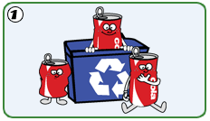
Η ανακύκλωση του αλουμινίου αφορά κυρίως τα κουτιά αναψυκτικών και μπύρας, καθώς και υδροροές, πλαίσια παραθύρων, έπιπλα κήπου, εξαρτήματα αυτοκινήτων και γίνεται σε ειδικά κέντρα εμπορίας, όπου τήκεται και κατόπιν σε φύλλα μεταφέρεται σε εργοστάσια για την παραγωγή νέων προϊόντων. Τα μέταλλα συσκευασίας (αλουμίνιο, λευκοσίδηρος) διαχωρίζονται μεταξύ τους με μαγνήτες (το αλουμίνιο δεν μαγνητίζεται). Τη συλλογή των αλουμινένιων κουτιών διεξάγουν οι δήμοι, οι κοινότητες, μη κερδοσκοπικές ομάδες και εταιρείες έμποροι και κέντρα ανακύκλωσης αλουμινίου.

Slide 33
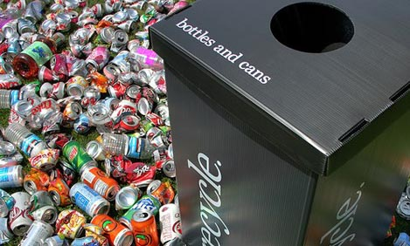
Τα αλουμινένια κουτιά έχουν αρκετά πλεονεκτήματα. Κατ’ αρχάς η ανακύκλωσή τους μπορεί να επαναλαμβάνεται συνεχώς, χωρίς το αλουμίνιο να χάνει τις ιδιότητές του. Επίσης δεν απαιτείται διαδικασία διαχωρισμού υλικών κατά την ανακύκλωσή τους, αφού κατασκευάζονται μόνο από ένα υλικό, το αλουμίνιο. Τέλος τα άδεια κουτιά μπορούν εύκολα να συμπιεστούν και έτσι να μειωθεί σημαντικά ο όγκος τους. Επίσης είναι ελαφριά και άθραυστα. Όλα αυτά διευκολύνουν τη μεταφορά τους στα κέντρα συλλογής.

Slide 34
Όταν πετάμε ένα κουτί αλουμινίου στα σκουπίδια, στην πραγματικότητα πετάμε την πρώτη ύλη (βωξίτη), την ενέργεια (0,8 KWh)και την ανθρώπινη εργασία, που χρειάστηκε για να παραχθεί το αλουμίνιο του κουτιού από το βωξίτη, τα κεφάλαια που έχουν επενδυθεί για την εξόρυξη του βωξίτη και την παραγωγή αλουμινίου. Εκτός όμως από αυτό, αυξάνουμε τον όγκο των σκουπιδιών και ρυπαίνουμε το περιβάλλον εφόσον οι εργασίες για την παραγωγή αλουμινίου δημιουργούν απόβλητα.

Slide 35
Ανακύκλωση ηλεκτρικών συσκευών
Ηλεκτρικός και Ηλεκτρονικός Εξοπλισμός θεωρείται ο εξοπλι­σμός, που έχει σχεδιασθεί για να λειτουργεί υπό ονομαστική τάση έως 1 000 V εναλλασσομένου ρεύματος ή έως 1 500 V συνεχούς ρεύματος. Κατά συνέπεια, μπορείτε να ανακυκλώνετε οποιαδήποτε ηλεκτρική και ηλεκτρονική συσκευή σας που μπαίνει στην πρίζα ή λειτουργεί με μπαταρία συμπεριλαμβανομένων των λαμπτήρων.

Slide 36
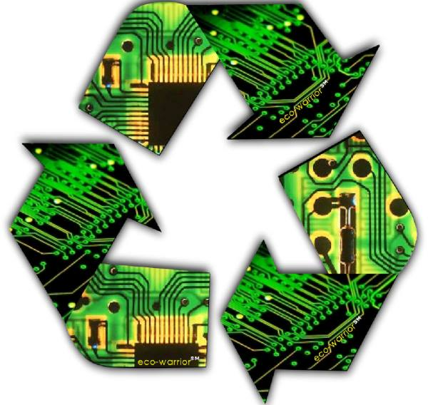
Ποιες ηλεκτρικές συσκευές ανακυκλώνω
Μεγάλες και μικρές Οικιακές Συσκευές, εξοπλισμός Πληροφορικής και Τηλεπικοινωνιών, καταναλωτικά και φωτιστικά είδη, ηλεκτρικά και ηλεκτρονικά εργαλεία, παιχνίδια και εξοπλισμός ψυχαγωγίας και αθλητισμού, ιατροτεχνολογικά προϊόντα, όργανα παρακολούθησης κι ελέγχου, συσκευές αυτόματης διανομής.

Slide 37
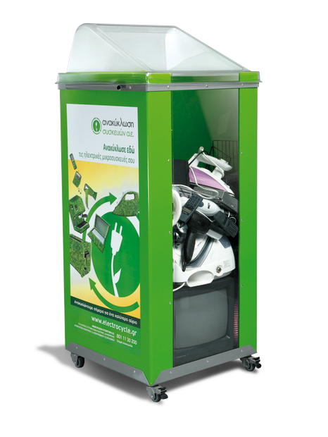

Slide 38
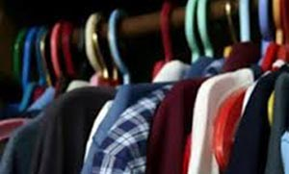
Άτυπες μορφές ανακύκλωσης
Σύμφωνα με τον Ελληνικό Οργανισμό Ανακύκλωσης (Ε.Ο.ΑΝ) πέρα από την ανακύκλωση όπως γίνεται μέσα από τα επίσημα εγκεκριμένα συστήματα, υπάρχουν και άλλα υλικά αποβλήτων, για τα οποία προς το παρόν, δεν υπάρχει κάποιο σύστημα ανακύκλωσής τους. Τα υλικά αυτά είναι τα υφάσματα, τα τηγανέλαια, τα σαπούνια και τα βιοαποδομήσιμα ή αλλιώς κομποστοποιήσιμα υλικά.

Slide 39
ΕΡΩΤΗΜΑΤΟΛΟΓΙΟ
1.Γνωρίζεις τι είναι η ανακύκλωση;
Ναι Όχι
2. Πόσο ενημερωμένος είσαι για την ανακύκλωση;
Επαρκώς ικανοποιητικώς Δεν γνωρίζω τίποτε
3. Γνωρίζεις ποια από τα οικιακά απορρίμματα ανακυκλώνονται;
Nαι Όχι
4. Γνωρίζεις αν κάποιο από τα κάτωθι απορρίμματα ανακυκλώνονται;
Ηλεκτρικές συσκευές: Ναι Όχι
Κινητά τηλέφωνα: Ναι Όχι
Μπαταρίες: Ναι Όχι
Φάρμακα Ναι Όχι
Υλικά οικοδομών Ναι Όχι
Πυρηνικά απόβλητα Ναι Όχι
5. Γνωρίζεις τι είναι η ανταποδοτική ανακύκλωση Ναι Όχι
6. Γνωρίζεις ποια από αυτά συλλέγει ο δήμος μας; Ναι Όχι

Slide 40
7. Γνωρίζεις που βρίσκονται οι κάδοι ανακύκλωσης του δήμου μας;
Ναι Όχι
8. Γνωρίζεις τί χρώμα έχουν οι κάδοι ανακύκλωσης. Ναι Όχι 9. Πιστεύεις ότι οι κάδοι ανακύκλωσης του δήμου μας είναι αρκετοί; Ναι Όχι
10. Γνωρίζεις που καταλήγουν τα είδη που συλλέγει ο δήμος για ανακύκλωση;
Ναι Όχι
11. Πόσο συχνά κάνεις ανακύκλωση;
Συχνά Αρκετά συχνά Σπάνια Καθόλου
12. Οι γνώσεις που σου δίνει το σχολείο για την ανακύκλωση είναι:
Πολλές Αρκετές Ελάχιστες Καμία
13. Η γνώση για την ανακύκλωση και τη δημιουργία περιβαλλοντικής συνείδησης πρέπει να ξεκινά Από το σχολείο Από το σπίτι Από τα ηλεκτρονικά μέσα ενημέρωσης

Slide 41
ΣΥΜΠΕΡΑΣΜΑΤΑ Το ερωτηματολόγιο μοιράστηκε σε μαθητές του σχολείου μας. Τα συμπεράσματα δεν ήταν ιδιαίτερα ικανοποιητικά. Πολλά παιδιά δεν έχουν αρκετές γνώσεις σχετικά με την ανακύκλωση. Γνωρίζουν ελάχιστα από τα υλικά που μπορούμε να ανακυκλώσουμε. Ένα μεγάλο ποσοστό δεν κάνει ανακύκλωση, ούτε στο σπίτι με την οικογένειά του, αλλά ούτε το ίδιο το παιδί στην καθημερινότητά του εκτός σπιτιού. Προβληματίστηκαν και με το Δήμο γιατί δεν έχει πολλούς κάδους ανακύκλωσης στην περιοχή, με αποτέλεσμα να δυσκολεύεται η μετακίνηση των ανακυκλώσιμων υλικών. Οι μαθητές όμως που ασχολήθηκαν με το πρόγραμμα, απέχτησαν τις απαιτούμενες γνώσεις για την ανακύκλωση, ενημέρωσαν τους γονείς τους, οι περισσότεροι ξεκίνησαν να κάνουν ανακύκλωση, κάποιοι που δυστυχώς οι γονείς τους αντέδρασαν αρνητικά, υποσχέθηκαν πως θα προσπαθήσουν από μόνοι τους αλλά και να ευαισθητοποιήσουν την οικογένειά τους.

